Slide 1

الاقتران النظير
( العكسي )
المعلمة : تهاني عبد الله

Slide 2
الأهداف
1) التعرف على الاقتران النظير ( العكسي ) و رمزه .
2) التعرف متى يوجد للاقتران اقتران نظير ( عكسي ) .
3) إيجاد الاقتران النظير ( العكسي) لاقتران معطاه .

Slide 3
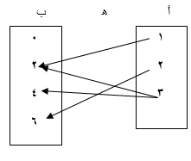
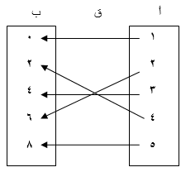
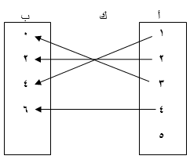
تمهيد
أولا : أي العلاقات التالية تعد اقترانا و أيها لا تعد اقترانا ؟
ليست اقتران
اقتران
ليست اقتران

Slide 4
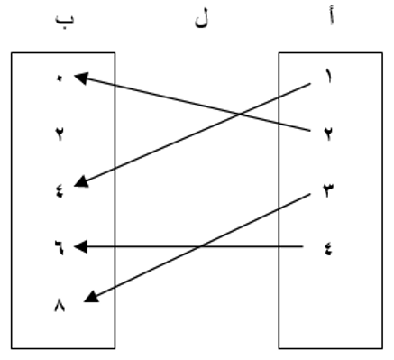
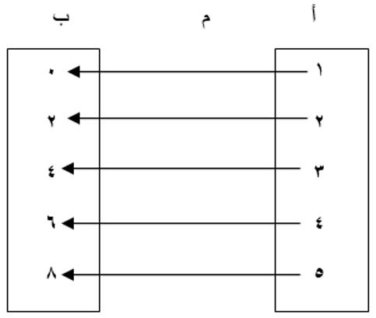
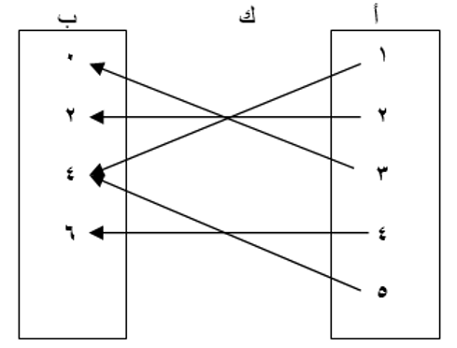
تمهيد
ثانيا :أي من الاقترانات التالية هي اقتران واحد لواحد ، شامل ، تناظر؟
اقتران واحد لواحد
اقتران واحد لواحد
ليس اقتران واحد لواحد
ليس اقتران شامل
اقتران شامل
اقتران شامل
ليس اقتران تناظر
اقتران تناظر
ليس اقتران تناظر

Slide 5
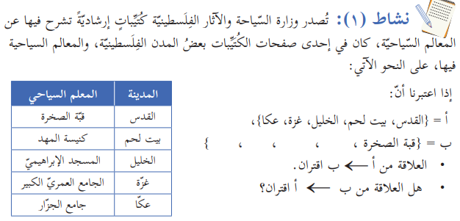
جامع الجزار
الجامع العمري الكبير
المسجد الإبراهيمي
كنيسة المهد
نعم اقتران

Slide 6


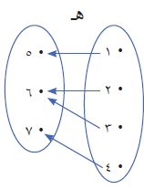

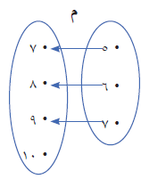

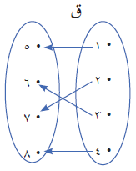
هل ق اقتران واحد لواحد ؟ هل ق اقتران شامل ؟ هل ق اقتران تناظر ؟ قم بعكس اتجاه الاسهم للاقتران ق. هل العلاقة الناتجة من عكس اتجاه الاسهم هي اقتران ام لا . | هل ھ اقتران واحد لواحد ؟ هل ھ اقتران شامل ؟ هل ھ اقتران تناظر ؟ قم بعكس اتجاه الاسهم للاقتران ھ . هل العلاقة الناتجة من عكس اتجاه الاسهم هي اقتران ام لا . | هل م اقتران واحد لواحد ؟ هل م اقتران شامل ؟ هل م اقتران تناظر ؟ قم بعكس اتجاه الاسهم للاقتران م. هل العلاقة الناتجة من عكس اتجاه الاسهم هي اقتران ام لا .
نعم
لا
نعم
لا
نعم
نعم
لا
لا
نعم
لا
لا
نعم

Slide 7

الاقتران النظير ( العكسي )
أتعلم
امتحانات رياضيات الصف التاسع الفصل الأول

Slide 8
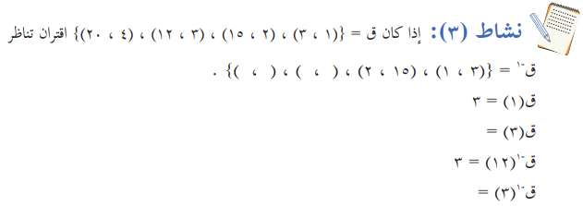
20 4
12 3
12
1

Slide 9



امتحانات رياضيات الصف التاسع الفصل الأول
ق⁻¹ ={( 5، 1) ، ( 4 ، 2) ، ( 1، 3 ) }.
هـ ليس اقتران واحد لواحد ، اذن هو ليس اقتران تناظر ، و بالتالي لا يوجد له اقتران عكسي
م⁻¹ ={( -2، -3) ، ( 0 ، -1) ، ( 1، 0 ) ، ( 2 ، 1) ، ( 3، 2 ) }.

Slide 10

امتحانات رياضيات الصف التاسع الفصل الأول
ق⁻¹ ={( 2، 1) ، ( 12 ، 4) ، ( 17، 5) }.
الحل :
ق(1) = 2
ق(4) = 12
ق⁻¹ (17) = 5
ق⁻¹ (2) = 1

